Slide 1
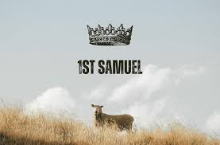

Slide 2
Textos de apoyo
Comentario 1 Samuel
Warren Wiersbe
2010
Comentario 1y2 Samuel
Ronald Youngblood
Guía Interpretativa 1y2 Samuel 1y2 Reyes
Steven Anderson
2020
Todas las referencias bíblicas mencionadas pertenecen a la versión RVR 1960

Slide 3
Originalmente 1 y 2 de Samuel eran un libro, escrito en hebreo, que fueron ya separados en la LXX.
Sobre su autoría no hay una sola opinión.
El Talmud babilónico señala que Samuel escribió el libro que lleva su nombre hasta el capítulo 24, ya que en el primer versículo del capítulo 25 se escribe de su muerte. El resto estaría a cargo del profeta Natán y el profeta Gad.
1 Crónicas 29:29
²⁹ Y los hechos del rey David, primeros y postreros, están escritos en el libro de las crónicas de Samuel vidente, en las crónicas del profeta Natán, y en las crónicas de Gad vidente,

Slide 4
Para muchos autores este versículo no aplicaría para el libro de Samuel y sería sólo aplicable para Crónicas y como antecedente citan el siguiente versículo.
1 Samuel 27:6
⁶ Y Aquis le dio aquel día a Siclag, por lo cual Siclag vino a ser de los reyes de Judá hasta hoy.
David, huyendo de Saúl, habitará un año y cuatro meses con los filisteos (27:7)
No quizo vivir en la ciudad real de Gat por lo que el rey Aquis le dio Siclag para habitar con sus 600 hombres y sus dos mujeres.
Pero nótese que se hace mención a los reyes de Judá, referencia a la división del reino , que sucedió el 931 ac, David muere el 970 ac ( 2 Samuel 23:1 ), por lo que algunos sugieren que fue escrito con posterioridad.

Slide 5
Frente a la hipótesis de la escritura posterior a la división del reino, algunos postulan a Baruc, escriba de Jeremías ( Jer 32:12ss), como el escritor compilador de Samuel, lo que dataría la escritura del libro de Samuel cercano al exilio. Lo anterior lo relacionan debido a similitudes en la escritura hebrea de Samuel y Jeremías con características específicas de la forma de escribir de Baruc.
Todo lo anterior no nos permite dar certeza sobre la autoría de Samuel, pero es mayoritaria la opinión de dar a Samuel, Natán y Gad la responsabilidad de escribir Samuel no antes de la fecha de muerte de David.
Sugeriremos una línea de tiempo que nos permita ubicarnos en este estudio

Slide 6
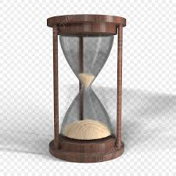
1105 ac Nacimiento de Samuel
1080 ac Nacimiento de Saúl
1050 ac Saúl ungido rey
1040 ac Nacimiento David
1025 ac David ungido rey
1010 ac Muerte de Saúl
1010-1003 ac David reina en Hebrón
1003-970 ac David reina en todo Israel.

Slide 7
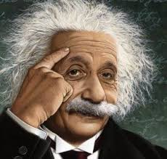
Creemos que sería de mucha ayuda repasar la historia del pueblo de Israel y ver como llegamos hasta los tiempos de Samuel.

Slide 8
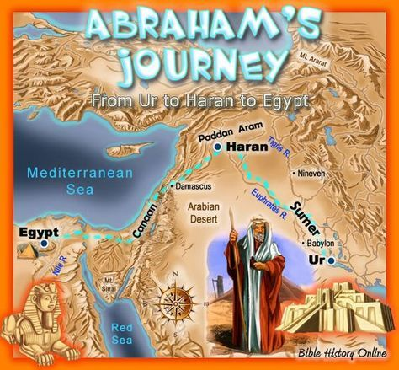
Génesis 11:31-12:4
³¹ Y tomó Taré a Abram su hijo, y a Lot hijo de Harán, hijo de su hijo, y a Sarai su nuera, mujer de Abram su hijo, y salió con ellos de Ur de los caldeos, para ir a la tierra de Canaán; y vinieron hasta Harán, y se quedaron allí. ³² Y fueron los días de Taré doscientos cinco años; y murió Taré en Harán.
Dios llama a Abram
12 Pero Jehová había dicho a Abram: Vete de tu tierra y de tu parentela, y de la casa de tu padre, a la tierra que te mostraré. ² Y haré de ti una nación grande, y te bendeciré, y engrandeceré tu nombre, y serás bendición. ³ Bendeciré a los que te bendijeren, y a los que te maldijeren maldeciré; y serán benditas en ti todas las familias de la tierra. ⁴ Y se fue Abram, como Jehová le dijo; y Lot fue con él. Y era Abram de edad de setenta y cinco años cuando salió de Harán.

Slide 9
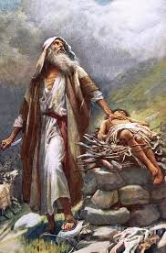
Génesis 15:1-6
15 Después de estas cosas vino la palabra de Jehová a Abram en visión, diciendo: No temas, Abram; yo soy tu escudo, y tu galardón será sobremanera grande. ² Y respondió Abram: Señor Jehová, ¿qué me darás, siendo así que ando sin hijo, y el mayordomo de mi casa es ese damasceno Eliezer? ³ Dijo también Abram: Mira que no me has dado prole, y he aquí que será mi heredero un esclavo nacido en mi casa. ⁴ Luego vino a él palabra de Jehová, diciendo: No te heredará este, sino un hijo tuyo será el que te heredará. ⁵ Y lo llevó fuera, y le dijo: Mira ahora los cielos, y cuenta las estrellas, si las puedes contar. Y le dijo: Así será tu descendencia. ⁶ Y creyó a Jehová, y le fue contado por justicia.

Slide 10
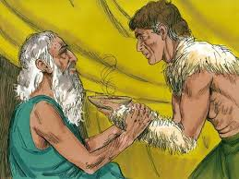
Génesis 25:19-26
¹⁹ Estos son los descendientes de Isaac hijo de Abraham: Abraham engendró a Isaac, ²⁰ y era Isaac de cuarenta años cuando tomó por mujer a Rebeca, hija de Betuel arameo de Padan-aram, hermana de Labán arameo. ²¹ Y oró Isaac a Jehová por su mujer, que era estéril; y lo aceptó Jehová, y concibió Rebeca su mujer. ²² Y los hijos luchaban dentro de ella; y dijo: Si es así, ¿para qué vivo yo? Y fue a consultar a Jehová; ²³ y le respondió Jehová:
Dos naciones hay en tu seno,
Y dos pueblos serán divididos desde tus entrañas;
El un pueblo será más fuerte que el otro pueblo,
Y el mayor servirá al menor.
²⁴ Cuando se cumplieron sus días para dar a luz, he aquí había gemelos en su vientre. ²⁵ Y salió el primero rubio, y era todo velludo como una pelliza; y llamaron su nombre Esaú. ²⁶ Después salió su hermano, trabada su mano al calcañar de Esaú; y fue llamado su nombre Jacob.^{[a]} Y era Isaac de edad de sesenta años cuando ella los dio a luz.

Slide 11
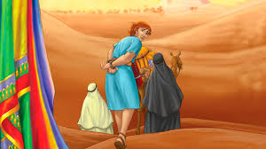
Génesis 35:22-26
²² Aconteció que cuando moraba Israel en aquella tierra, fue Rubén y durmió con Bilha la concubina de su padre; lo cual llegó a saber Israel. Ahora bien, los hijos de Israel fueron doce: ²³ los hijos de Lea: Rubén el primogénito de Jacob; Simeón, Leví, Judá, Isacar y Zabulón. ²⁴ Los hijos de Raquel: José y Benjamín. ²⁵ Los hijos de Bilha, sierva de Raquel: Dan y Neftalí. ²⁶ Y los hijos de Zilpa, sierva de Lea: Gad y Aser. Estos fueron los hijos de Jacob, que le nacieron en Padan-aram.

Slide 12
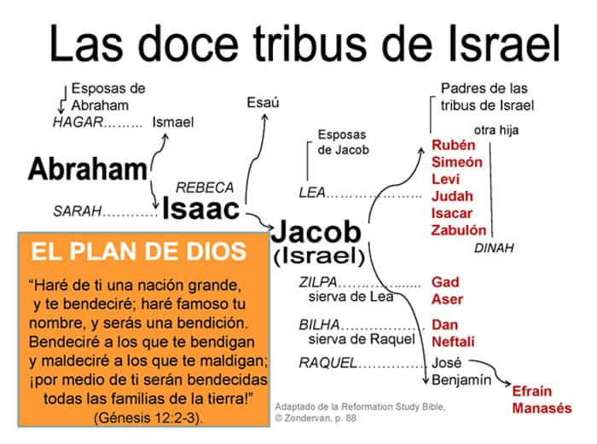
En el capítulo 49 de Génesis Jacob profetiza sobre el futuro de sus hijos, un pasaje rico en contenido pero , por ahora, detengámonos en un aspecto que tiene mucho que ver con 1 Samuel.
Génesis 49:8-10
⁸ Judá, te alabarán tus hermanos;
Tu mano en la cerviz de tus enemigos;
Los hijos de tu padre se inclinarán a ti.
⁹ Cachorro de león, Judá;
De la presa subiste, hijo mío.
Se encorvó, se echó como león,
Así como león viejo: ¿quién lo despertará?
¹⁰ No será quitado el cetro de Judá,
Ni el legislador de entre sus pies,
Hasta que venga Siloh;
Y a él se congregarán los pueblos.

Slide 13
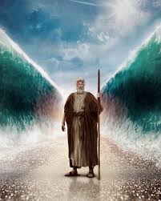
Éxodo 1:6-10
⁶ Y murió José, y todos sus hermanos, y toda aquella generación. ⁷ Y los hijos de Israel fructificaron y se multiplicaron, y fueron aumentados y fortalecidos en extremo, y se llenó de ellos la tierra.
⁸ Entretanto, se levantó sobre Egipto un nuevo rey que no conocía a José; y dijo a su pueblo: ⁹ He aquí, el pueblo de los hijos de Israel es mayor y más fuerte que nosotros. ¹⁰ Ahora, pues, seamos sabios para con él, para que no se multiplique, y acontezca que viniendo guerra, él también se una a nuestros enemigos y pelee contra nosotros, y se vaya de la tierra.
Éxodo 3:6-8
⁶ Y dijo: Yo soy el Dios de tu padre, Dios de Abraham, Dios de Isaac, y Dios de Jacob. Entonces Moisés cubrió su rostro, porque tuvo miedo de mirar a Dios.
⁷ Dijo luego Jehová: Bien he visto la aflicción de mi pueblo que está en Egipto, y he oído su clamor a causa de sus exactores; pues he conocido sus angustias, ⁸ y he descendido para librarlos de mano de los egipcios, y sacarlos de aquella tierra a una tierra buena y ancha, a tierra que fluye leche y miel, a los lugares del cananeo, del heteo, del amorreo, del ferezeo, del heveo y del jebuseo.

Slide 14
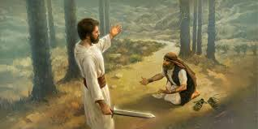
Josué 1:6-9
⁶ Esfuérzate y sé valiente; porque tú repartirás a este pueblo por heredad la tierra de la cual juré a sus padres que la daría a ellos. ⁷ Solamente esfuérzate y sé muy valiente, para cuidar de hacer conforme a toda la ley que mi siervo Moisés te mandó; no te apartes de ella ni a diestra ni a siniestra, para que seas prosperado en todas las cosas que emprendas. ⁸ Nunca se apartará de tu boca este libro de la ley, sino que de día y de noche meditarás en él, para que guardes y hagas conforme a todo lo que en él está escrito; porque entonces harás prosperar tu camino, y todo te saldrá bien. ⁹ Mira que te mando que te esfuerces y seas valiente; no temas ni desmayes, porque Jehová tu Dios estará contigo en dondequiera que vayas.

Slide 15
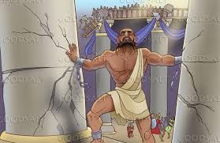
Jueces 2:16-19
¹⁶ Y Jehová levantó jueces que los librasen de mano de los que les despojaban; ¹⁷ pero tampoco oyeron a sus jueces, sino que fueron tras dioses ajenos, a los cuales adoraron; se apartaron pronto del camino en que anduvieron sus padres obedeciendo a los mandamientos de Jehová; ellos no hicieron así. ¹⁸ Y cuando Jehová les levantaba jueces, Jehová estaba con el juez, y los libraba de mano de los enemigos todo el tiempo de aquel juez; porque Jehová era movido a misericordia por sus gemidos a causa de los que los oprimían y afligían. ¹⁹ Mas acontecía que al morir el juez, ellos volvían atrás, y se corrompían más que sus padres, siguiendo a dioses ajenos para servirles, e inclinándose delante de ellos; y no se apartaban de sus obras, ni de su obstinado camino.

Slide 16
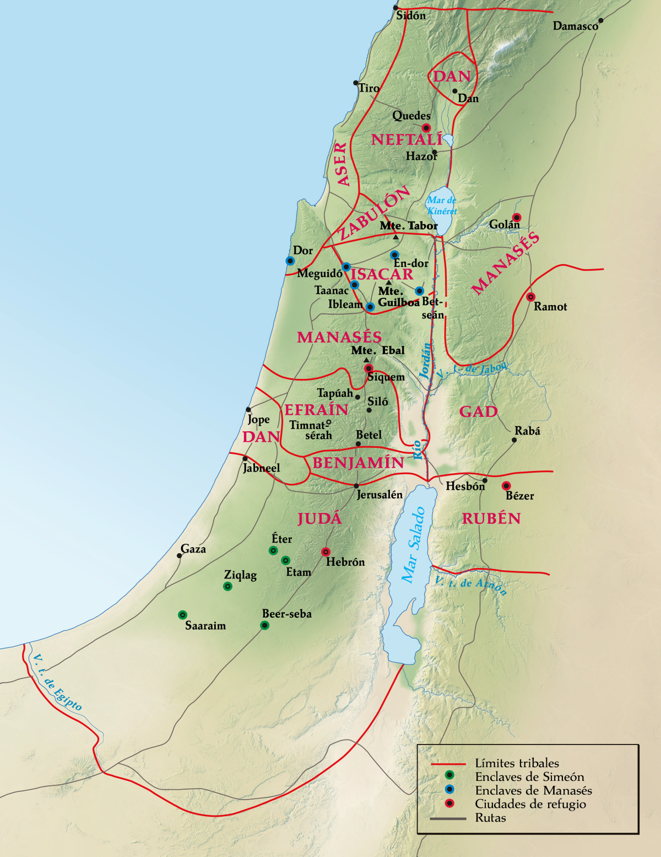
Josué 18:1
18 Toda la congregación de los hijos de Israel se reunió en Silo, y erigieron allí el tabernáculo de reunión, después que la tierra les fue sometida.
1 Samuel 1:1-3
1 Hubo un varón de Ramataim de Zofim, del monte de Efraín, que se llamaba Elcana hijo de Jeroham, hijo de Eliú, hijo de Tohu, hijo de Zuf, efrateo. ² Y tenía él dos mujeres; el nombre de una era Ana, y el de la otra, Penina. Y Penina tenía hijos, mas Ana no los tenía. ³ Y todos los años aquel varón subía de su ciudad para adorar y para ofrecer sacrificios a Jehová de los ejércitos en Silo, donde estaban dos hijos de Elí, Ofni y Finees, sacerdotes de Jehová.

